Slide 1
КАФЕДРА ПРОЕКТНОГО МЕНЕДЖМЕНТА И УПРАВЛЕНИЯ КАЧЕСТВОМ
Горбашко Е.А.
Заведующий кафедрой проектного менеджмента
и управления качеством СПбГЭУ,
д.э.н., профессор

Slide 2
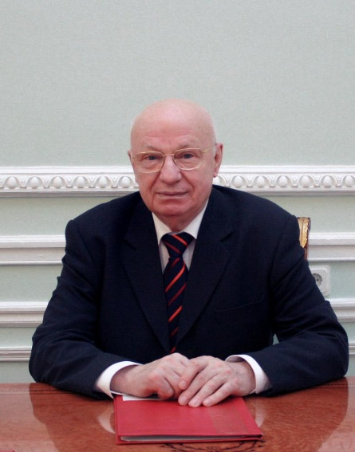
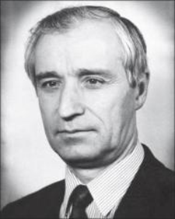
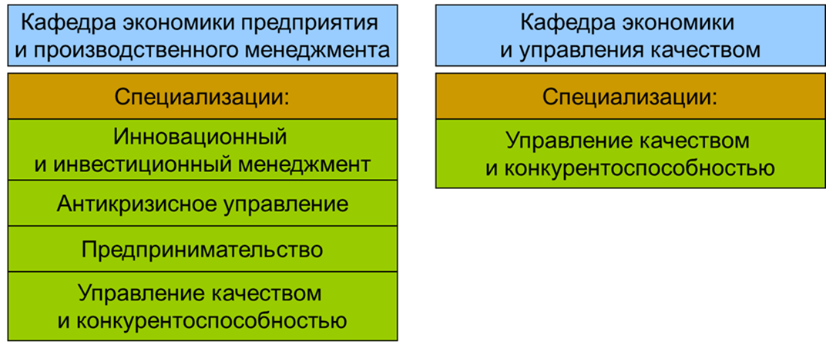
GRB: 2/135/143 #02878F
КАФЕДРА ПРОЕКТНОГО МЕНЕДЖМЕНТА И УПРАВЛЕНИЯ КАЧЕСТВОМ
GRB: 100/47/143 #642F8F
Кафедра экономики и управления качеством образована решением Ученого Совета СПбГУЭФ 1 июля 1999 года на основе выделения из состава кафедры экономики предприятия и производственного менеджмента перспективного направления экономической науки.
GRB: 38/38/38 #262626
Используйте представленную выше цветовую гамму
Леонид Степанович Тарасевич
Ректор СПбГУЭФ
Казбек Хамзатович Нинциев
Проректор по учебно-методической работе СПБГУЭФ

Slide 3
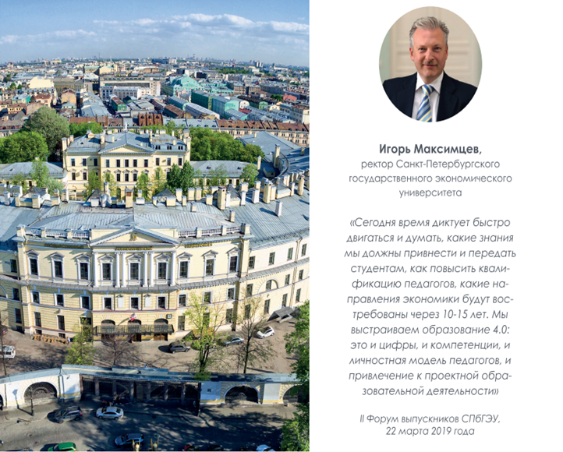
GRB: 2/135/143 #02878F
КАФЕДРА ПРОЕКТНОГО МЕНЕДЖМЕНТА И УПРАВЛЕНИЯ КАЧЕСТВОМ
GRB: 100/47/143 #642F8F
GRB: 38/38/38 #262626
Используйте представленную выше цветовую гамму

Slide 4
GRB: 2/135/143 #02878F
КАФЕДРА ПРОЕКТНОГО МЕНЕДЖМЕНТА И УПРАВЛЕНИЯ КАЧЕСТВОМ
GRB: 100/47/143 #642F8F
Профессорско-преподавательский состав кафедры проектного менеджмента и управления качеством
GRB: 38/38/38 #262626
Используйте представленную выше цветовую гамму
 | 1999 год | 2025 год
Академик РАН | - | 1
Доктора наук | 2 | 17
Кандидаты наук | 6 | 19
Преподаватели без степени (ассистенты) | - | 2
Итого | 8 | 39

Slide 5
GRB: 2/135/143 #02878F
Многоуровневая система подготовки кадров в области управления качеством и проектного менеджмента в СПбГЭУ
GRB: 100/47/143 #642F8F
GRB: 38/38/38 #262626
Начальное и среднее образование
Высшее образование
Высшая научная квалификация
Дополнительная профессиональная подготовка
Используйте представленную выше цветовую гамму
Школы, лицеи, Колледж бизнеса и технологий
Бакалавриат
Диссертационный совет по защите кандидатских
и докторских диссертаций
Программы повышения квалификации
и профессиональной переподготовки
Магистратура
Аспирантура
Докторантура

Slide 6
GRB: 2/135/143 #02878F
Подготовка кадров в области управления качеством в СПбГЭУ
GRB: 100/47/143 #642F8F
Кафедра проектного менеджмента и управления качеством СПбГЭУ является выпускающей по направлениям:
GRB: 38/38/38 #262626
Бакалавриат
Направление подготовки 27.03.02 «Управление качеством»: направленность (профиль) - Управление качеством в бизнес-системах;
Программа является лауреатом конкурса «100 лучших товаров России», а также прошла профессионально-общественную аккредитацию на соответствие профессиональному стандарту «Специалист по качеству продукции (уровень квалификации 6)».
Направление подготовки 38.03.02 «Менеджмент»: направленность (профиль) - Управление проектами»
Магистратура
Направление подготовки 38.04.02 «Менеджмент»: Образовательная программа «Проектный менеджмент и управление качеством».
Программа является лауреатом конкурса «100 лучших товаров России»,
Аспирантура и докторантура
5.2.3. Региональная и отраслевая экономика (научный руководитель программы – Горбашко Е.А.)
5.2.6. Менеджмент
Используйте представленную выше цветовую гамму

Slide 7
GRB: 2/135/143 #02878F
КАФЕДРА ПРОЕКТНОГО МЕНЕДЖМЕНТА И УПРАВЛЕНИЯ КАЧЕСТВОМ
GRB: 100/47/143 #642F8F
Сотрудничество с ведущими компаниями:
GRB: 38/38/38 #262626
ПАО «Газпром»,
ПАО «Кировский завод»,
ГУП «Водоканал»,
Сертификационный орган ООО «Тест-С.-Петербург
ФБУ «Тест-С.-Петербург» (Центр стандартизации и метрологии)
Сертификационный орган ООО «Русский регистр»;
Комитет государственного финансового контроля Санкт-Петербурга;
Центр контроля качества товаров (продукции услуг) Правительства СПб;
Холдинг «Ленполиграфмаш»;
ООО «ЕПСИ Рус»;
ОАО «Северная верфь» и др.
Используйте представленную выше цветовую гамму

Slide 8
GRB: 2/135/143 #02878F
КАФЕДРА ПРОЕКТНОГО МЕНЕДЖМЕНТА И УПРАВЛЕНИЯ КАЧЕСТВОМ
GRB: 100/47/143 #642F8F
GRB: 38/38/38 #262626
Выпускники кафедры ПМ и УК работают в органах государственного и муниципального управления, на предприятиях различных сфер и отраслей экономики:
директорами по качеству предприятий и организаций;
директорами по организационному развитию предприятий и организаций;
начальниками и специалистами отделов управления качеством и организационного развития предприятий и организаций;
в территориальных органах Федерального агентства по техническому регулированию и метрологии России;
в органах по сертификации, стандартизации и метрологии, контролю и надзору за безопасностью и качеством товаров;
в отделах стратегического планирования предприятий;
в отделах маркетинговых аналитических исследований,
в департаментах проектного менеджмента и др.
Используйте представленную выше цветовую гамму

Slide 9
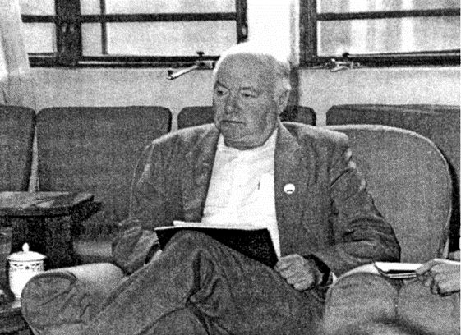
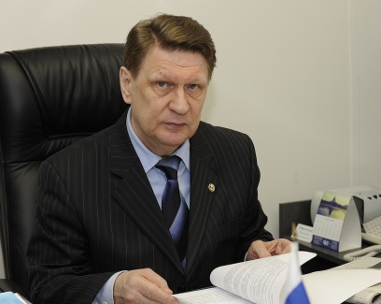
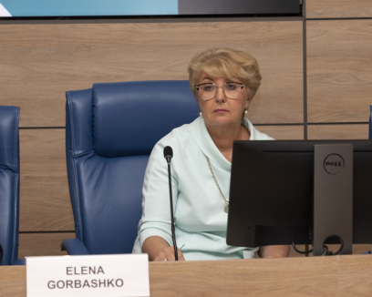
GRB: 2/135/143 #02878F
НПШ «Экономика и управление качеством» ЛФЭИ-СПБГУЭФ-СПбГЭУ
GRB: 100/47/143 #642F8F
Основоположник НПШ: заслуженный деятель науки РСФСР д.э.н., профессор Войтоловский Виктор Николаевич (1930-1993).
Год основания: 1972 г.
GRB: 38/38/38 #262626
Используйте представленную выше цветовую гамму
С 1993 года научный руководитель НПШ - академик РАН, заслуженный деятель науки и техники РФ, д.э.н., профессор Окрепилов Владимир Валентинович.
В 1999 году образована кафедра экономики и управления качеством (с 2018 года - проектного менеджмента и управления качеством) зав. кафедрой ПМ и УК – заслуженный деятель науки Санкт-Петербурга, д.э.н., профессор Горбашко Елена Анатольевна, проректор по научной работе СПбГЭУ.

Slide 10
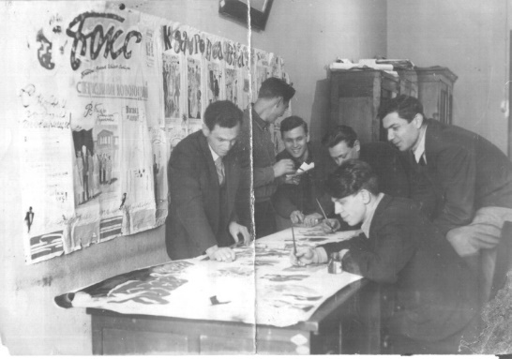
GRB: 2/135/143 #02878F
НПШ «Экономика и управление качеством» ЛФЭИ-СПБГУЭФ-СПбГЭУ
GRB: 100/47/143 #642F8F
GRB: 38/38/38 #262626
Основоположник научного направления в области экономики и управления качеством - заслуженный деятель науки РФ д.э.н., профессор Войтоловский Виктор Николаевич (1930-1993)
Используйте представленную выше цветовую гамму
В 1970 г. Войтоловским В.Н. была защищена диссертация на соискание ученой степени доктора экономических наук на тему: «Система управления качеством промышленной продукции (экономический аспект проблемы)»:
ОРИГИНАЛЬНОСТЬ ДИССЕРТАЦИИ:
Комплексный характер исследования: в работе рассматривалась не только стадия производства, но и сферы проектирования, продажи, послепродажного обслуживания и эксплуатации продукции.
Анализ и исследование отдельных элементов велось с позиций оценки их влияния на работоспособность системы управления качеством в целом с точки зрения совместимости отдельных элементов системы
Неотъемлемой частью исследования стало изучение проблем организации системы.
Широкое использование зарубежного опыта: выделены позитивные направления развития управления качеством на основе анализа опыта компаний в развитых странах и проведена их адаптация к условиям отечественной экономики.

Slide 11
GRB: 2/135/143 #02878F
НПШ «Экономика и управление качеством» ЛФЭИ-СПБГУЭФ-СПбГЭУ
GRB: 100/47/143 #642F8F
GRB: 38/38/38 #262626
На руководимой В.Н. Войтоловским кафедре экономики социалистической промышленности с 70-х годов XX века в ЛФЭИ начала формироваться научная школа в области управления качеством.
Докторские диссертации в области управления качеством и конкурентоспособностью , защищенные в период 80-х-90-х г.г.:
1982 г. Прянков Б.В. «Усиления воздействия хозяйственного механизма на повышение качества промышленной продукции»
1983 г. Лансков А.В. «Экономические проблемы и повышение качества исследований и разработок в промышленности (1983 г.)»
1992 г. Окрепилов В.В. «Организационные методы управления качеством в условиях рыночной экономики»
1994 г. Войтоловский Н.В. «Управление качеством в условиях рыночной экономики»
1994 г. Горбашко Е.А. «Обеспечение конкурентоспособности промышленной продукции»
Используйте представленную выше цветовую гамму

Slide 12
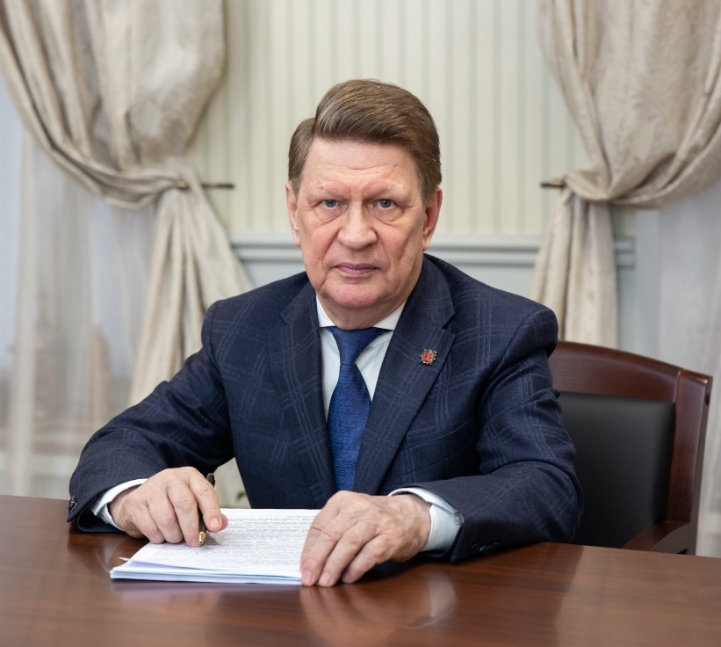
GRB: 2/135/143 #02878F
НПШ «Экономика и управление качеством» ЛФЭИ-СПБГУЭФ-СПбГЭУ
GRB: 100/47/143 #642F8F
Владимир Валентинович Окрепилов —
С 1993 года - научный руководитель НПШ «Экономика и управление качеством».
Заведующий базовым филиалом кафедры проектного менеджмента и управления качеством. В ООО «Тест-Санкт-Петербург»
GRB: 38/38/38 #262626
Действительный член (академик) Российской академии наук.
Лауреат Государственной премии Российской Федерации в области науки и техники,
Заслуженный деятель науки и техники РФ,
Почётный гражданин Санкт-Петербурга.
Почетный профессор Санкт-Петербургского государственного экономического университета.
доктор экономических наук, профессор
Используйте представленную выше цветовую гамму
- В ЛФЭИ защищена кандидатская диссертация на тему «Управление качеством продукции в крупном промышленном центре (в условиях реализации программы „Интенсификация-90“)» и докторская диссертация на тему «Организационные методы управления качеством в условиях рыночной экономики».
- Участвовал в разработке комплексных систем управления качеством продукции на предприятиях, занимался разработкой и реализацией программ комплексной стандартизации и метрологического обеспечения промышленности, а в 1970-х гг. являлся одним из разработчиков районных и Ленинградской территориальной системы управления качеством.
- Последовательное развитие научных исследований позволило возвести проблематику качества в ранг науки, имеющей не только техническую, но и четкую экономическую направленность.
- Сформировано новое направление экономической науки «Экономика качества», признанное Российской Академией наук и научными сообществами зарубежных стран

Slide 13
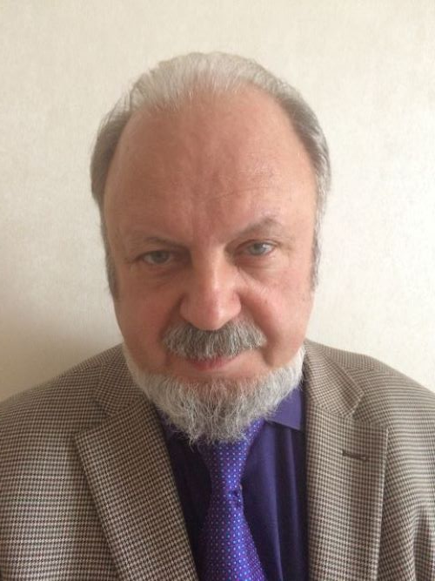
GRB: 2/135/143 #02878F
НПШ «Менеджмент организации: теория и практика»
GRB: 100/47/143 #642F8F
GRB: 38/38/38 #262626
Основоположник НПШ:
д.э.н., профессор Цветков Алексей Николаевич
(1952-2022).
Год основания: 2002 г.
Научный руководитель НПШ с 2022 года
заслуженный деятель науки Санкт-Петербурга,
д.э.н., профессор Горбашко Елена Анатольевна
Используйте представленную выше цветовую гамму

Slide 14
GRB: 2/135/143 #02878F
Приоритетные направления научных исследований кафедры ПМиУК
GRB: 100/47/143 #642F8F
Экономика качества, в том числе роль качества в обеспечении социально-экономического развития и эффективности производства;
Социально-экономическое развитие российских регионов и отраслей, в том числе качество жизни, импортозамещение, устойчивое развитие;
Техническое регулирование, стандартизация, управление качеством продукции и услуг по отраслям;
Проектный менеджмент;
Развитие корпоративного управления при переходе к устойчивому развитию;
Качество менеджмента, стандарты управления, профессиональные стандарты;
Инженерная экономика, в том числе экономика энергетики, экономика транспорта.
GRB: 38/38/38 #262626
Используйте представленную выше цветовую гамму

Slide 15
GRB: 2/135/143 #02878F
Примеры тем научных исследований и разработок, выполненных при участии сотрудников кафедры ПМиУК СПбГЭУ в рамках научно-исследовательского сотрудничества с ПАО «Газпром»
GRB: 100/47/143 #642F8F
Разработка концепции взаимодействия ПАО «Газпром», его дочерних обществ и организаций с региональными рынками труда и образовательными организациями в рамках удовлетворения перспективной потребности Общества в трудовых ресурсах (2018-2019 г.г.);
Разработка модели расчета экономической эффективности от использования результатов НИОКР (2018-2019 г.г.);
Разработка организационно-экономической методологии реализации социальной политики Компании, направленной на решение ключевых вопросов управления человеческими ресурсами: привлечение, удержание и повышение мотивации персонала (2021-2022 г.г.);
Разработка сценарного анализа развития рынков природного газа в региональном разрезе и подготовка стратегии развития ПАО «Газпром» до 2050 года с учетом низкоуглеродного тренда мировой экономики (2021-2022 г.г.);
Моделирование использования природного газа в транспортном секторе Санкт-Петербурга и Ленинградской области к 2040 году в контексте трансформации транспортного сектора мегаполиса с учётом актуальных трендов общественного и научно-технологического развития;
Разработка цифровой модели обеспечения кадровых потребностей ПАО «Газпром» и его дочерних обществ на основе прогнозирования рынка труда;
Разработка программы развития молодых работников Группы Газпром;
Разработка методологии централизованного управления рыночными рисками Группы Газпром на уровне ПАО «Газпром» с применением методов количественной оценки;
Разработка методологии по развитию и обеспечению кадрового потенциала для управления инновациями в крупных промышленных компаниях.
GRB: 38/38/38 #262626
Используйте представленную выше цветовую гамму

Slide 16
GRB: 2/135/143 #02878F
Диссертационный совет
GRB: 100/47/143 #642F8F
С 1993 года в СПбГЭУ функционирует диссертационный совет 24.2.386.02, принимающий к защите докторские и кандидатские диссертации по специальности 5.2.3.Региональная и отраслевая экономика (специализации: экономика инноваций; стандартизация и управление качеством продукции).
Председатель диссертационного совета - академик РАН Окрепилов В.В.,
зам. председателя - д.э.н., проф. Горбашко Е.А.
GRB: 38/38/38 #262626
Используйте представленную выше цветовую гамму
С 2019-2024 годы на
диссертационном
совете преподавателями
кафедры ПМ и УК
защищены 8 докторских и
15 кандидатских
диссертаций
В настоящее время
руководителями и членами
диссертационного
Совета 24.2.386.02
являются 7
преподавателей
кафедры ПМ и УК
За время работы диссертационного совета защищено более 300 кандидатский и докторских диссертаций, в том числе более 150 по стандартизации и управлению качеством

Slide 17
GRB: 2/135/143 #02878F
Диссертационный совет
GRB: 100/47/143 #642F8F
GRB: 38/38/38 #262626
24.2.386.07 по научным специальностям 5.2.6. – Менеджмент (экономические науки) и 5.2.7. — Государственное и
муниципальное управление (экономические науки).
Председатель диссертационного совета – д.э.н., проф. Горбашко Е.А.
Используйте представленную выше цветовую гамму
В настоящее время руководителями и членами диссертационного Совета 24.2.386.07 являются
4 преподавателя кафедры ПМ и УК

Slide 18
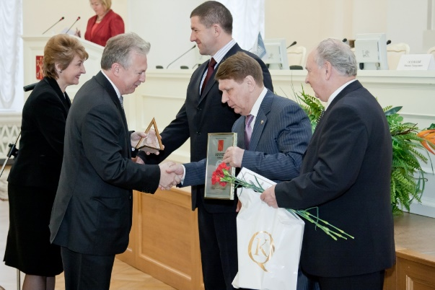
GRB: 2/135/143 #02878F
Кафедра принимает активное участие в управлении качеством образования в СПбГЭУ
GRB: 100/47/143 #642F8F
GRB: 38/38/38 #262626
В 2000 г. и 2010 подготовка отчетов СПбГУЭФ на участие в конкурсе премии Правительства Санкт-Петербурга в области качества, по итогам которых СПбГЭУ стал лауреатом;
С 2009-2010 создание и сертификация системы менеджмента качества, соответствующей международному стандарту ИСО 9001:2008 в системе ГОСТ Р и IQNet;
В 2013, 2015, 2018, 2021, 2023 году ресертификация СМК на соответствие ИСО 9001: 2011 и ИСО 9001: 2015
Используйте представленную выше цветовую гамму

Slide 19
GRB: 2/135/143 #02878F
Участие в решении актуальных вопросов развития российской системы образования
GRB: 100/47/143 #642F8F
Выполненные темы научных исследований и разработок:
С ПАО «Газпром» - «Комплексный анализ экономической эффективности применения профессиональных стандартов и внедрения системы профессиональных квалификаций в деятельности ПАО «Газпром»»:
Этап 1. Анализ результативности внедрения системы профессиональной квалификации в России и за рубежом. Рекомендации по совершенствованию внедрения профессиональных стандартов на основе лучших отечественных и зарубежных практик;
Этап 2. Комплексный анализ экономической эффективности применения профессиональных стандартов и внедрения системы профессиональных квалификаций в деятельности ПАО «Газпром».
С Российским институтом стандартизации – «Оценка достаточности образовательных программ для развития и функционирования системы технического регулирования, стандартизации и обеспечения единства измерений в части экономических специальностей высших учебных заведений в рамках документов стратегического и долгосрочного планирования»
GRB: 38/38/38 #262626
Используйте представленную выше цветовую гамму

Slide 20
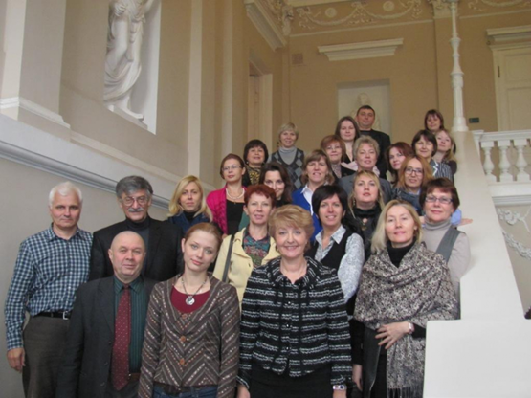
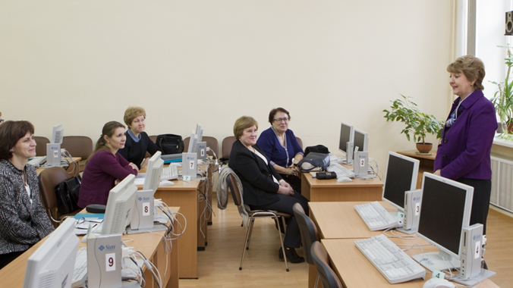
GRB: 2/135/143 #02878F
Программы дополнительного образования
GRB: 100/47/143 #642F8F
GRB: 38/38/38 #262626
Используйте представленную выше цветовую гамму

Slide 21
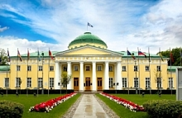
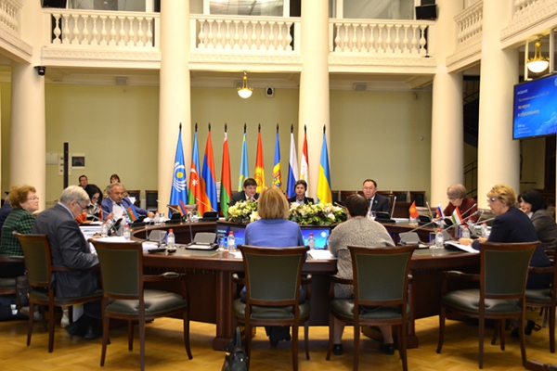
GRB: 2/135/143 #02878F
Разработка модельного законодательства МПА государств СНГ
GRB: 100/47/143 #642F8F
GRB: 38/38/38 #262626
Рекомендации «О повышении качества образования в государствах – участниках СНГ» (2017-2019 г.г.)
Прошли обсуждение в ноябре 2017 и марте 2018 года на заседаниях Постоянной комиссии МПА СНГ по науке и образованию.
В 2019 году рекомендации были приняты на 45 Генеральной Ассамблее МПА государств СНГ в Санкт-Петербурге.
Используйте представленную выше цветовую гамму
Концепция разработки модельного закона «О стандартизации» (2023-2024 г.)
Основная идея: разработка актуального документа, устанавливающего единые правовые основы стандартизации в государствах-участниках СНГ и проведения единой межгосударственной политики в сфере стандартизации для обеспечения качества продукции, развитие экономической интеграции и добросовестной конкуренции на рынке, обеспечение устойчивой модернизации национальных экономик.

Slide 22
GRB: 2/135/143 #02878F
Компетенции СПбГЭУ востребованы в обеспечении устойчивого развития российской экономики и качества российской медицины
GRB: 100/47/143 #642F8F
GRB: 38/38/38 #262626
Используйте представленную выше цветовую гамму
ТК 115
ПК 3 / ТК 076
СПбГЭУ активно участвует в деятельности технического комитета по стандартизации
ТК 115 «Устойчивое развитие административно-территориальных образований»
с момента его создания в 2012 году
28 февраля 2024 года состоялось первое заседание подкомитета «Менеджмент организации здравоохранения» технического комитета по стандартизации ТК 076 «Системы менеджмента» (ПК 3/ТК 076), в состав которого вошел представитель СПбГЭУ (Горбашко Е.А.)

Slide 23
GRB: 2/135/143 #02878F
Примеры стратегические партнерств при участии
Кафедры Проектного менеджмента
и управления качеством
GRB: 100/47/143 #642F8F
Договор о реализации основной профессиональной образовательной программы по направлению подготовки магистратуры 38.04.01 Экономика – «Проектное предпринимательство» с использованием сетевой формы; Московский государственный университет геодезии и картографии» (МИИГАиК)
1
GRB: 38/38/38 #262626
Соглашение с АНО «Агентство стратегических инициатив»
2
Используйте представленную выше цветовую гамму
Соглашение с АНО «Центр компетенций в сфере туризма и гостеприимства Санкт-Петербурга – 2023 г.
3
4
Соглашение с Федеральным агентством по техническому регулированию и метрологии (Росстандартом) о совместном развитии научно-образовательного и кадрового потенциалов, о взаимном содействии.
Соглашение о сотрудничестве с федеральным государственным унитарным предприятием «Всероссийский научно-исследовательский институт метрологии им. Д. И. Менделеева» о взаимодействие в рамках Метрологического образовательного кластера Росстандарта в Санкт-Петербурге.
5
Соглашение с Мордовским государственный НИУ им. Огарева Н.П.
6
Соглашение с Казанским инновационным университетом им. Тимирязова В.
7
Соглашение с Фондом поддержки международных экономических и гуманитарных программ «Стратегия» (Фонд Стратегия).
8
Соглашение о стратегическом партнерстве между СПбГЭУ, ООО ВНИЦ «Р-н-С» Ассоциацией «Национального конгресс-бюро».
9
Соглашение о стратегическом партнерстве между СПбГЭУ, Ассоциацией «Национального конгресс-бюро», и международной компания Азиатско-Тихоокеанский Институт, Центр совершенствования, 2019.
10
11
Соглашение о стратегическом партнерстве между кафедрой метрологии и стандартизации Сумгаитского государственного университета и кафедрой проектного менеджмента и управления качеством СПбГЭУ.
12
Соглашение с Комитетом государственного финансового контроля Правительства Санкт-Петербурга.
13
Соглашение о сотрудничестве между СПбГЭУ и Фондом поддержки государственных стратегий.
15
Соглашение о сотрудничестве между СПбГЭУ и ООО «НПП «Лазерные системы».

Slide 24
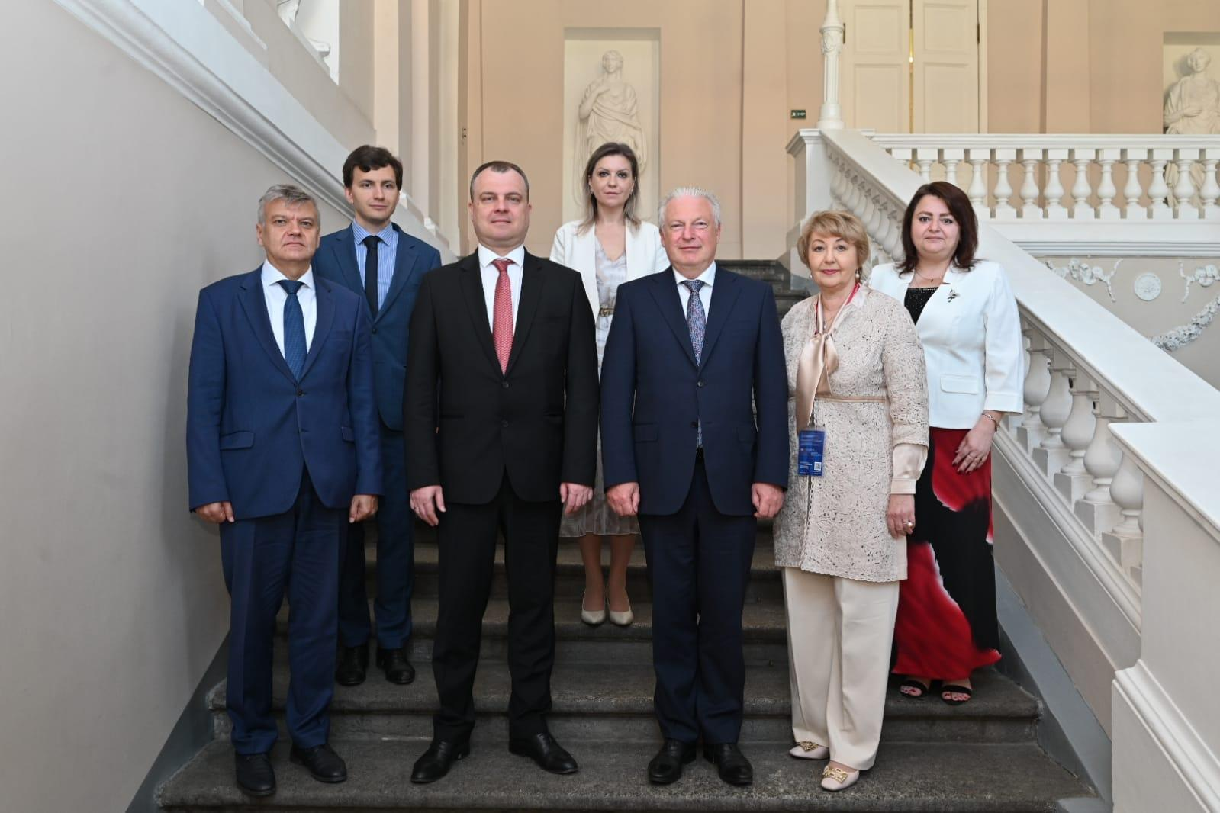
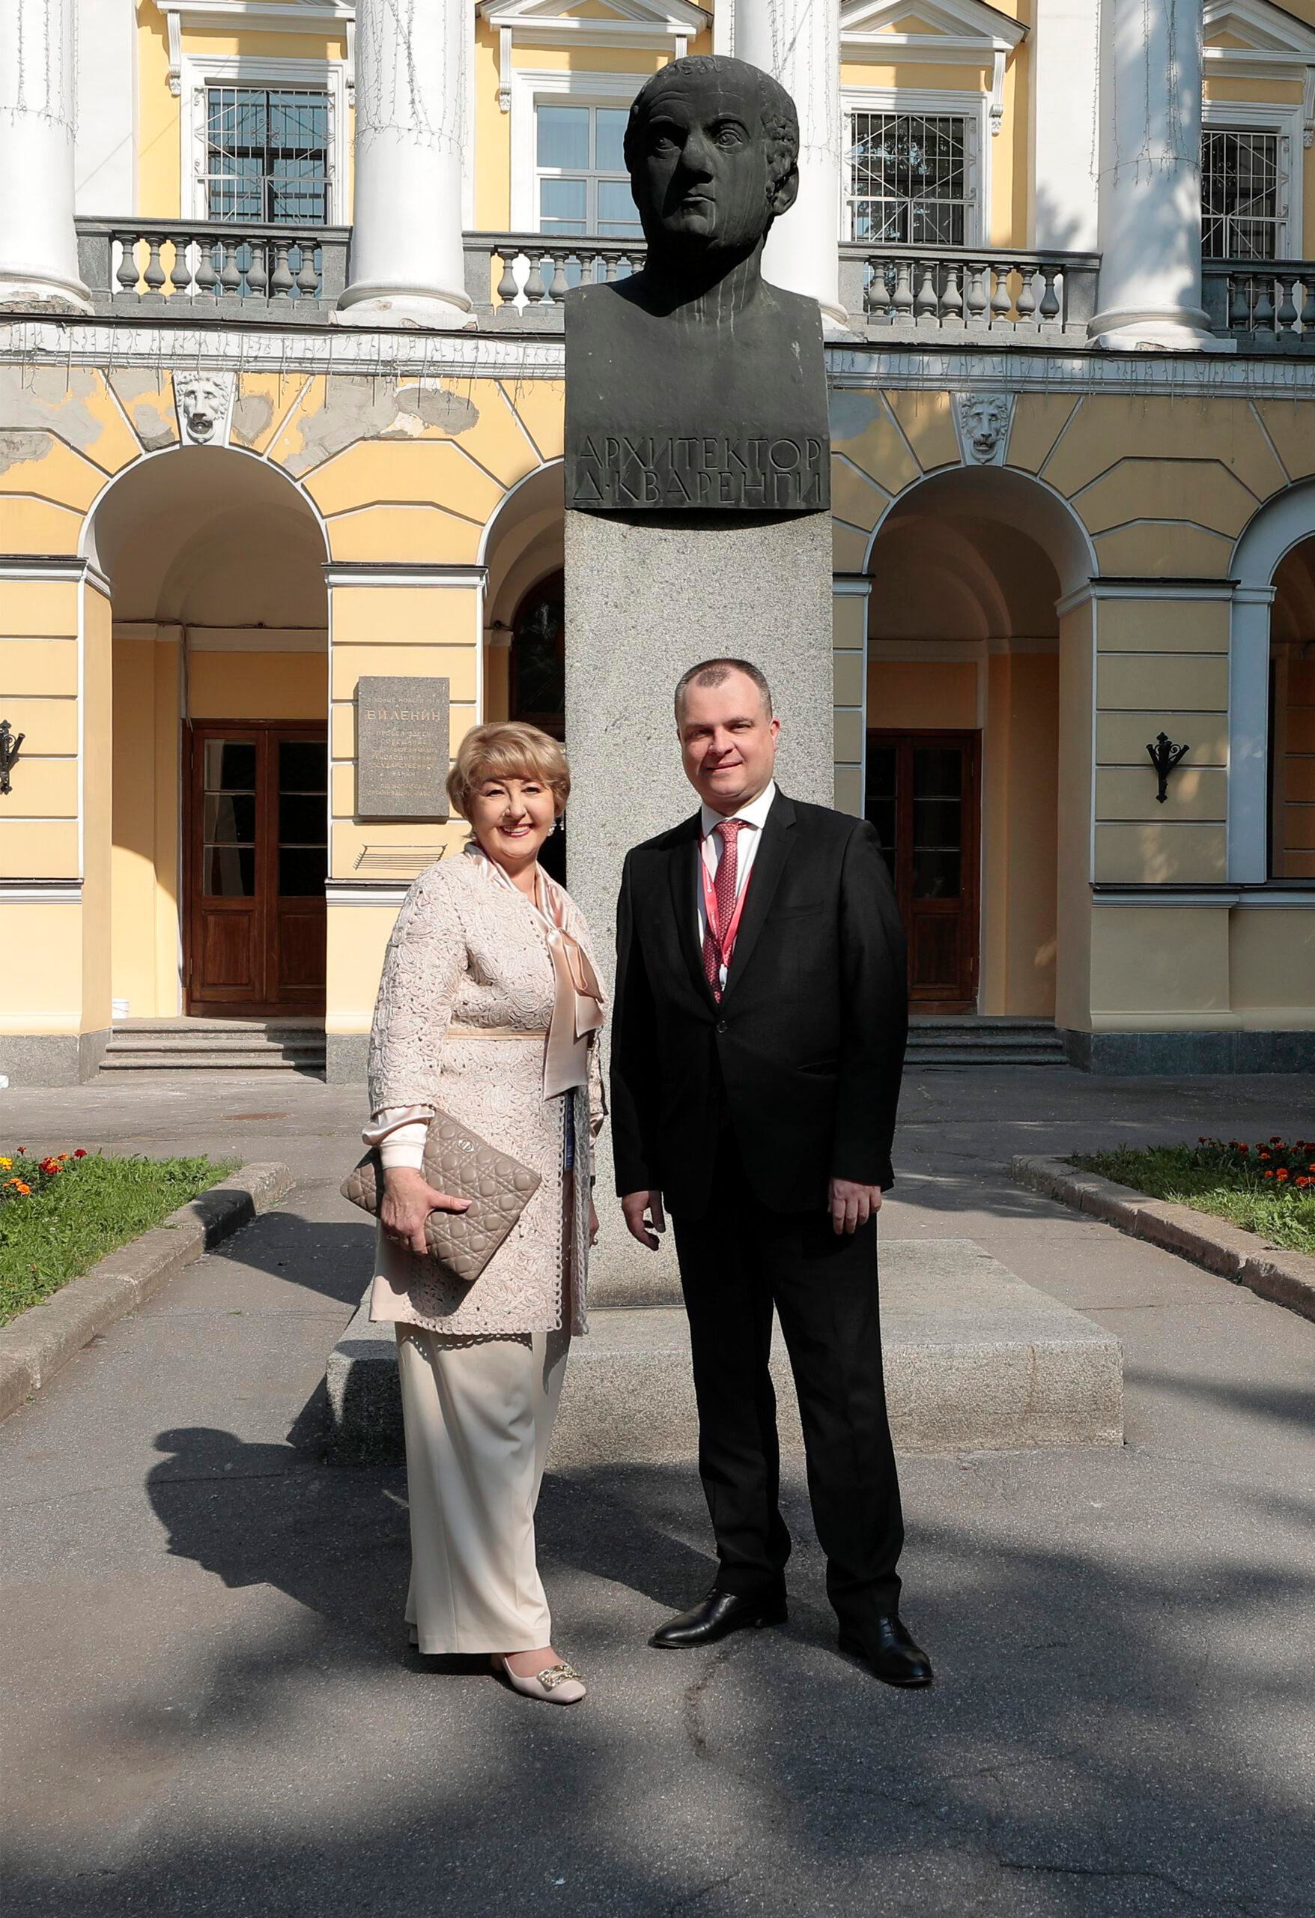
GRB: 2/135/143 #02878F
Сотрудничество Росстандарта и СПбГЭУ для развития кадрового потенциала российской инфраструктуры качества
GRB: 100/47/143 #642F8F
15 июня 2023 года соглашение о взаимодействии между Федеральным агентством по техническому регулированию и метрологии (Росстандарт) СПбГЭУ подписали руководитель Росстандарта Антон Шалаев и ректор СПбГЭУ Игорь Максимцев.
GRB: 38/38/38 #262626
Используйте представленную выше цветовую гамму

Slide 25
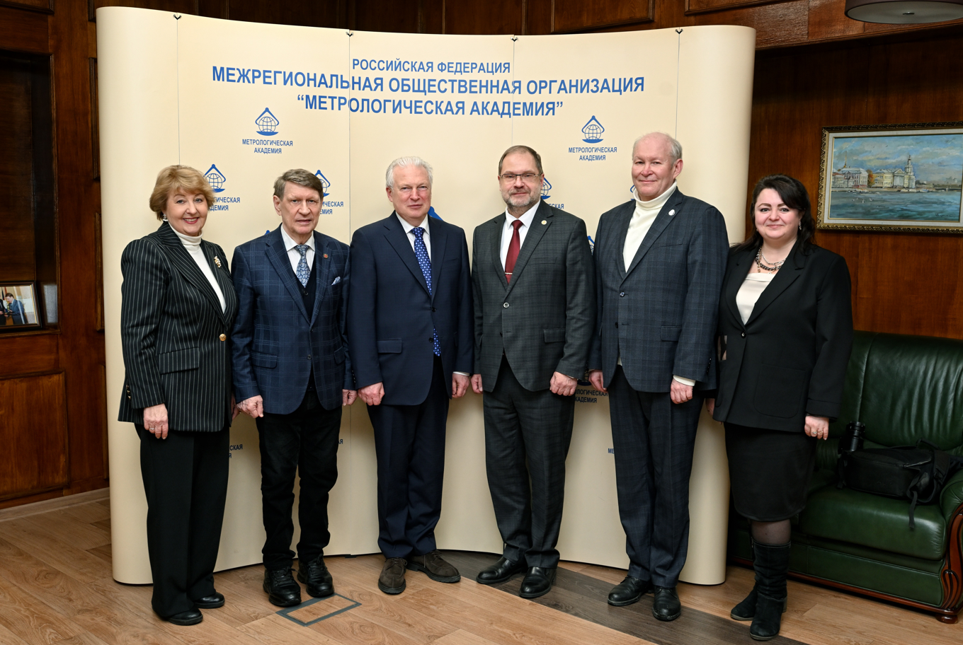
GRB: 2/135/143 #02878F
Международные проекты и научные конференции
GRB: 100/47/143 #642F8F
Основное направление сотрудничества - взаимодействие в области проведения профориентационных мероприятий для обучающихся общеобразовательных учреждений (школ, гимназий, лицеев) и колледжей в целях формирования системы подготовки высококвалифицированных специалистов для развития российской инфраструктуры качества и кадрового потенциала на основе инструментов стандартизации, метрологии, оценки соответствия, управления качеством.
GRB: 38/38/38 #262626
Используйте представленную выше цветовую гамму
Метрологический образовательный кластер в Санкт-Петербурге объединяет 65 организаций:
- 14 опорных школ, лицеев и гимназий (общеобразовательных организаций);
- 4 районных кластера на базе районных Информационно-методических центров и опорных школ, включающие в себя 36 общеобразовательных организаций;
- Санкт-Петербургский Пансион воспитанниц Министерства обороны РФ;
- 4 колледжа;
- 7 университетов;
- 11 организаций, предприятий и компаний;
- 2 организации ДО.

Slide 26
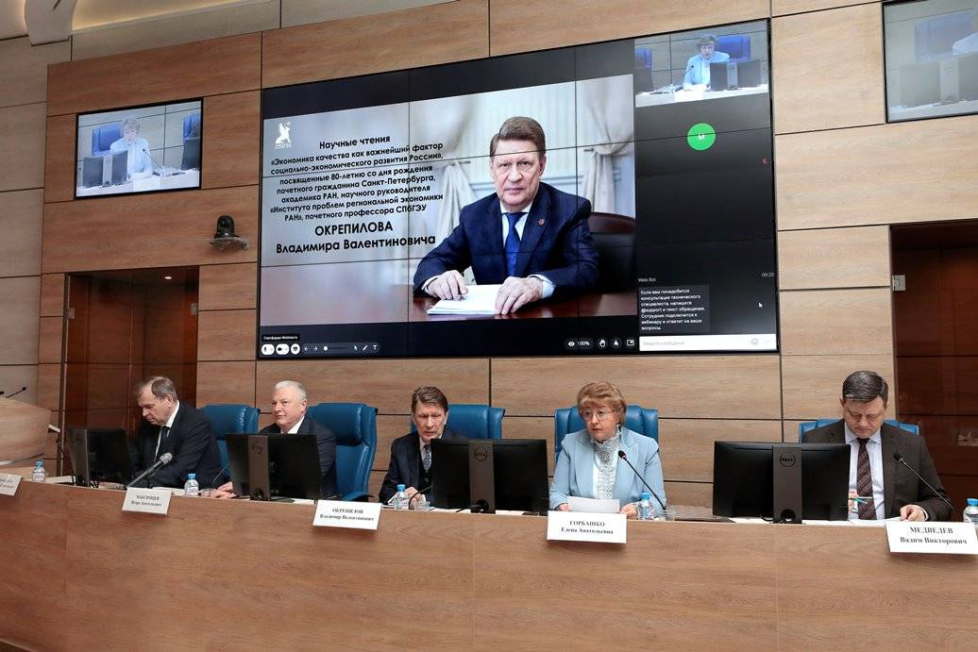
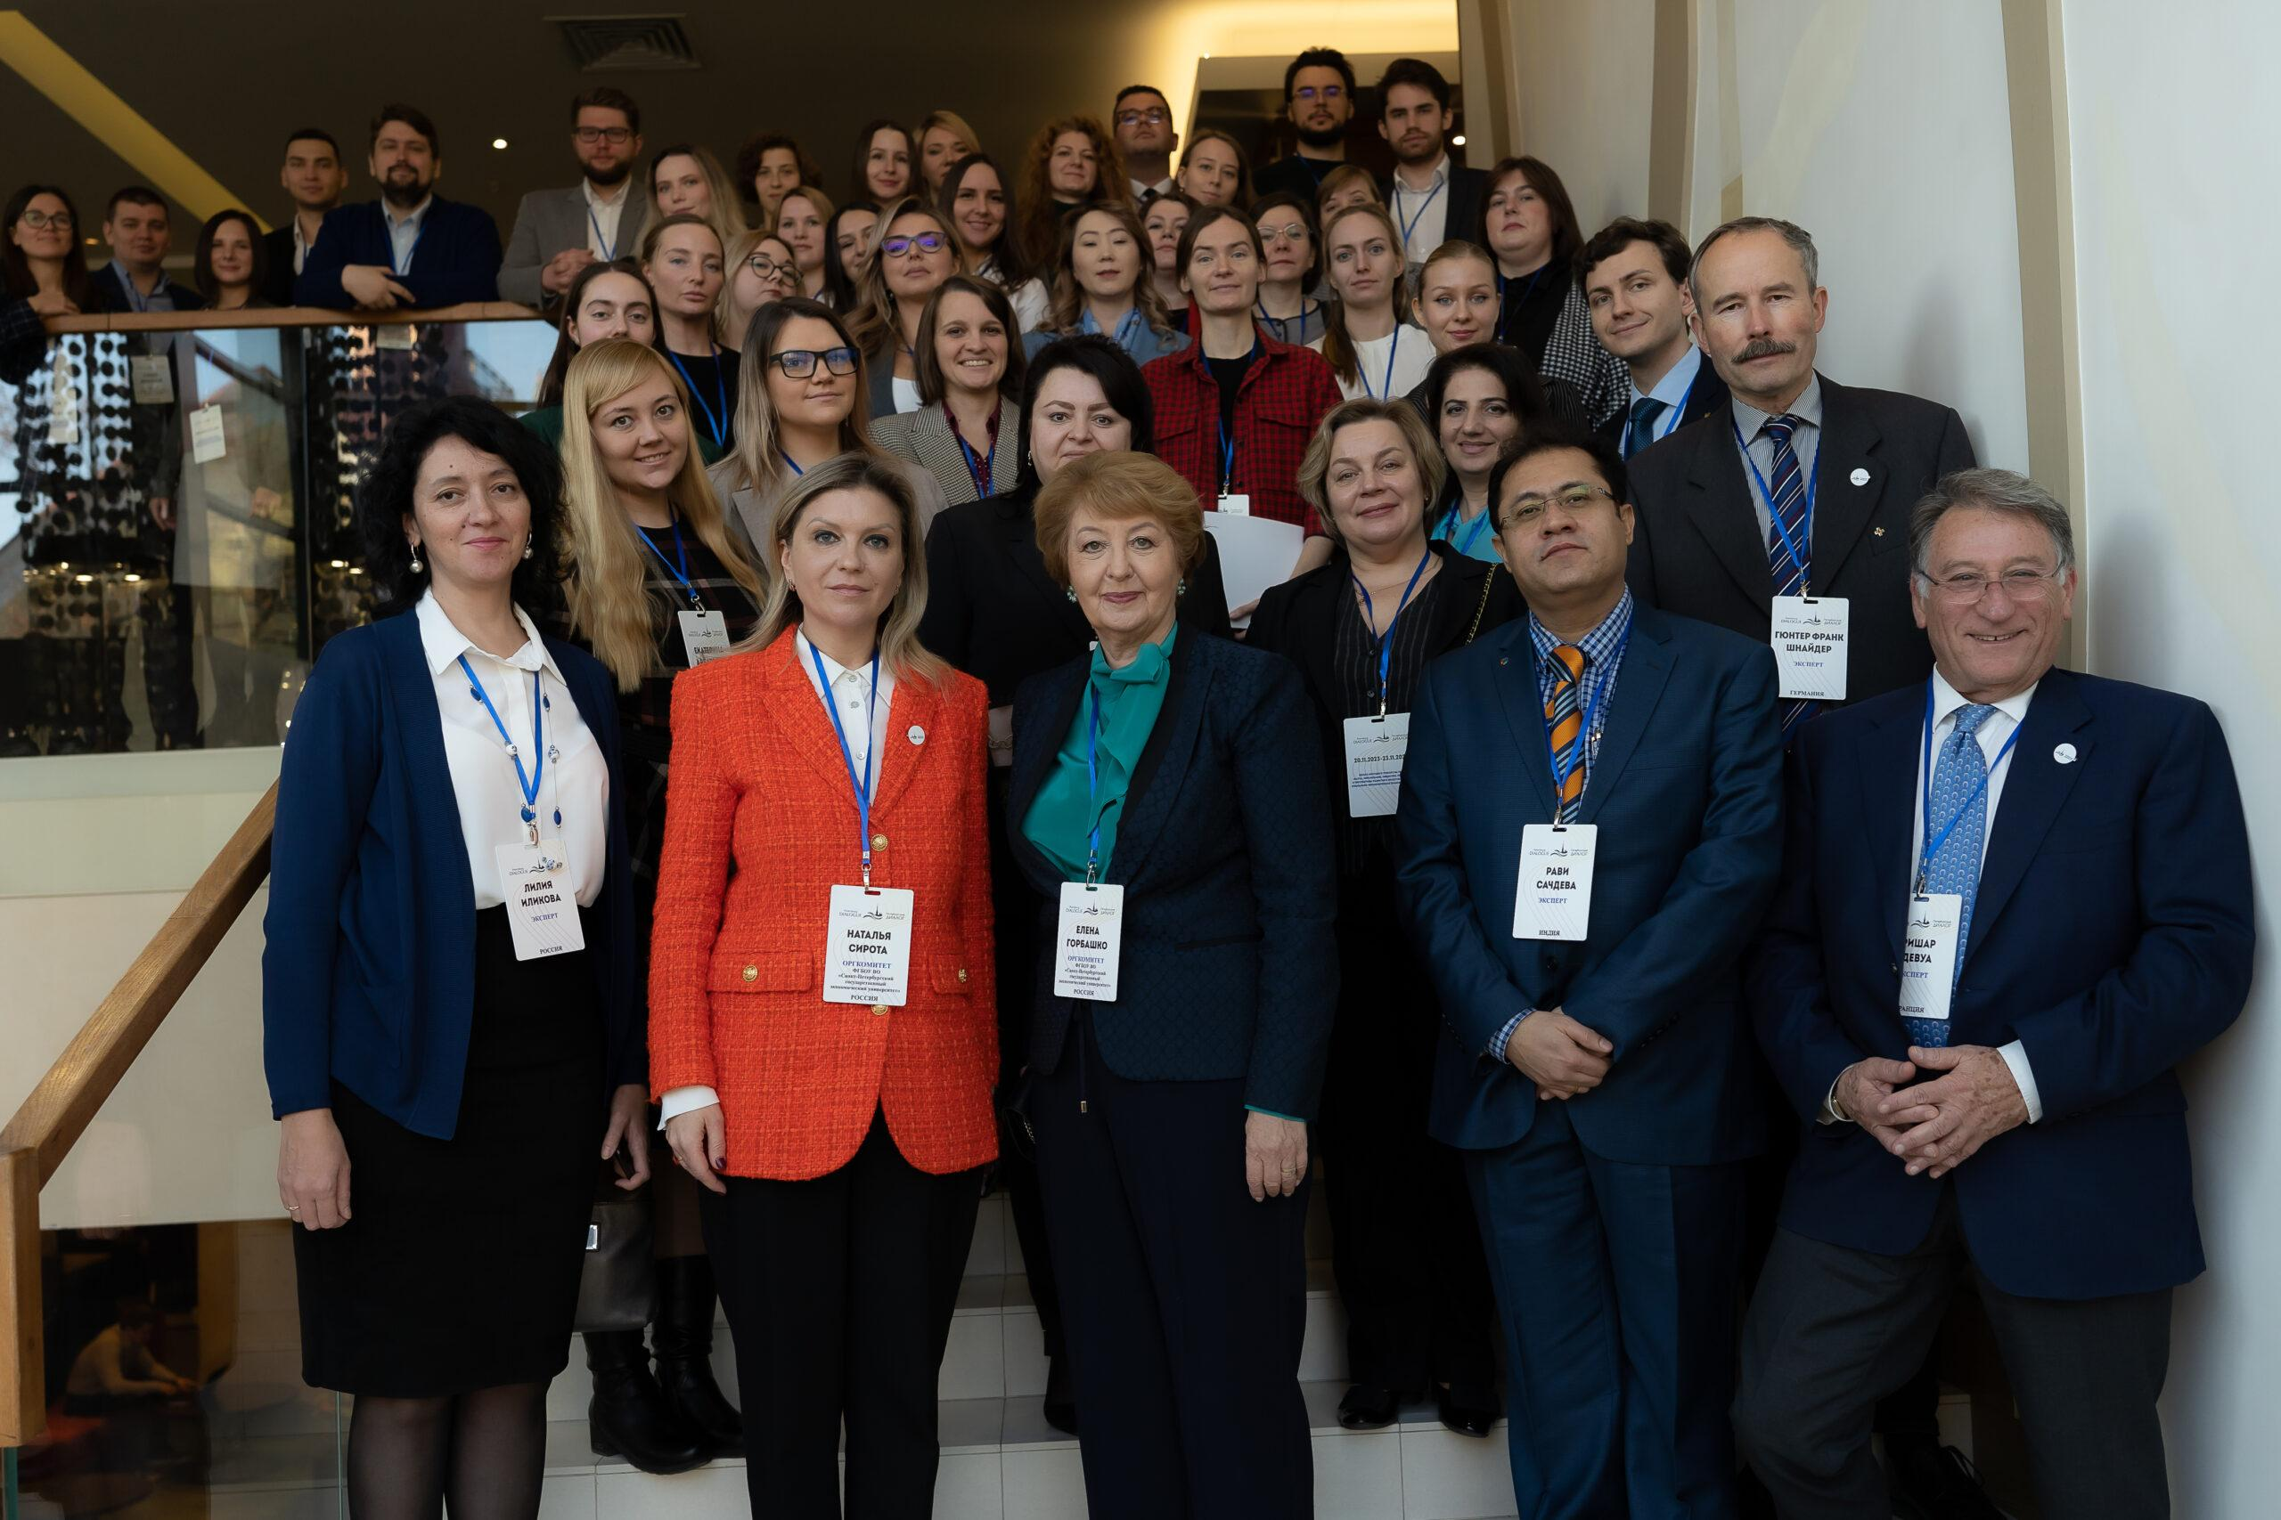
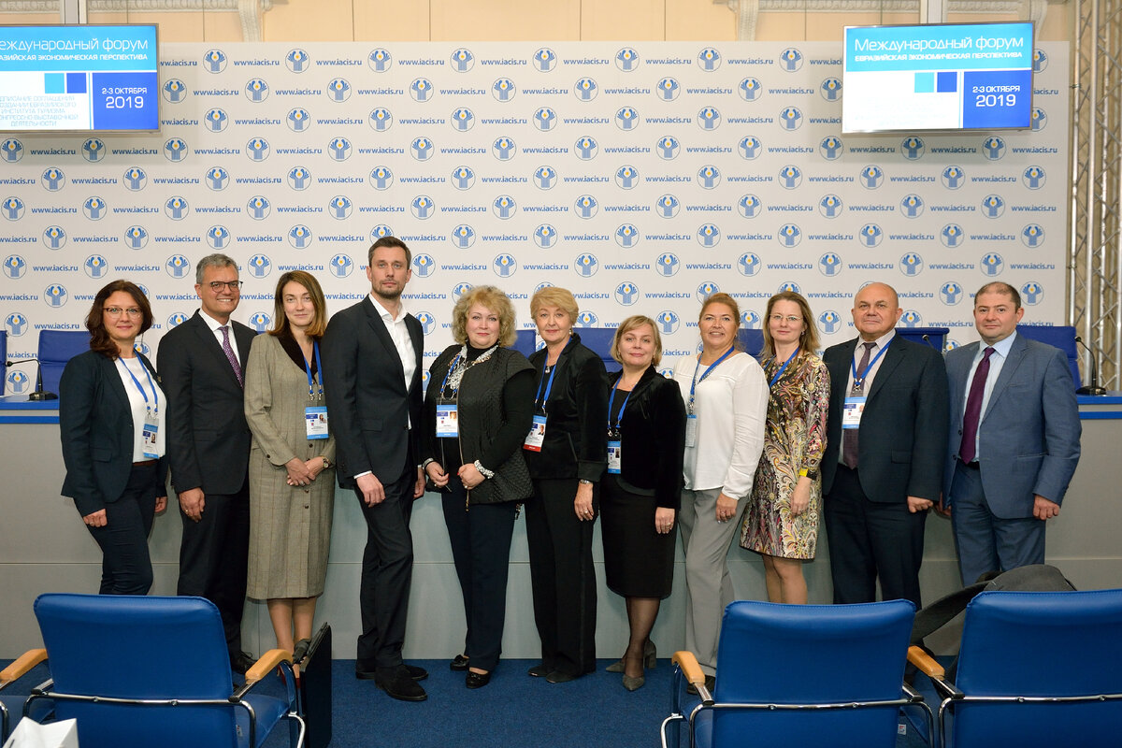
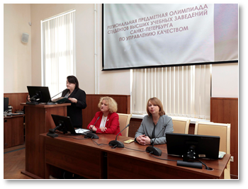
GRB: 2/135/143 #02878F
Метрологический образовательный кластер Росстандарта в Санкт-Петербурге: расширение возможностей и направлений профориентационной работы
GRB: 100/47/143 #642F8F
Основные международные проекты, реализованные при руководстве, координации и участии преподавателей кафедры ПМиУК с 2019 года:
Евразийский сетевой институт туризма и конгрессно-выставочной деятельности (2019 г. – по наст. время);
Креативные индустрии: опытное проектирование (2021 г. Фонд Северное измерение);
Социально-культурное предпринимательство (2021 г. – Агентство Франкофонии);
Базовая организация государств-участников СНГ (2022 г.);
Разработка Стратегии развития конгрессно-выставочной деятельности государств -участников СНГ 2023 г. (презентация – 4 апреля 2024 г. по запросу Межгосовета по выставочно-ярмарочной деятельности Исполкома СНГ);
Молодежный конкурс Знаток СНГ – «Знаток Азербайджана» (2024 г. соорганизаторы с Правительством Санкт-Петербурга).
GRB: 38/38/38 #262626
Используйте представленную выше цветовую гамму
Участие в организации и проведении российских и международных конференций,
в т.ч. ежегодное участие в организации и проведении научно-практических конференций, проводимых в СПбГЭУ, СПбГУ, ЛЭТИ, Мордовском государственном университете им. Н.А. Огарева, Казанском инновационном университете и др.
В том числе:
Ежегодная (с 2010 года) конференция «Национальные концепции качества» организованная СПбГЭУ при поддержке Министерства науки и высшего образования РФ, Всероссийской организации качества, Комитета по науке и высшей школе Правительства СПб и др., грант на поддержку конгрессной деятельности КНВШ в 2019 -2023 гг.);
Международный форум «Евразийская экономическая перспектива» (организация круглого стола в 2019-2023 гг.);
Круглые столы, проводимые совместно с академиком РАН Окрепиловым В.В. в рамках Недели науки и профессионального образования Санкт-Петербургского конгресса «Профессиональное образование, наука и инновации в XXI веке»: круглый стол «Развитие системы подготовки кадров в области управления качеством для инженерной экономики» (30 ноября 2022 г.), круглый стол «Подготовка кадров для развития российской инфраструктуры качества» (29 ноября 2023 г.);
Международный технологический форум «Российская неделя стандартизации», проводимый под эгидой Росстандарта (одна из сессии «Стандартизация в Десятилетие науки и технологий»);
Школа молодого ученого Совместно с Петербургским диалогом.

Slide 27
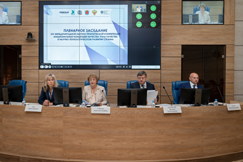
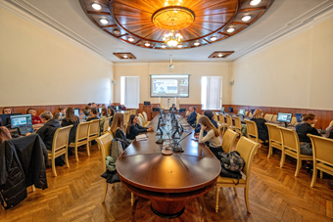
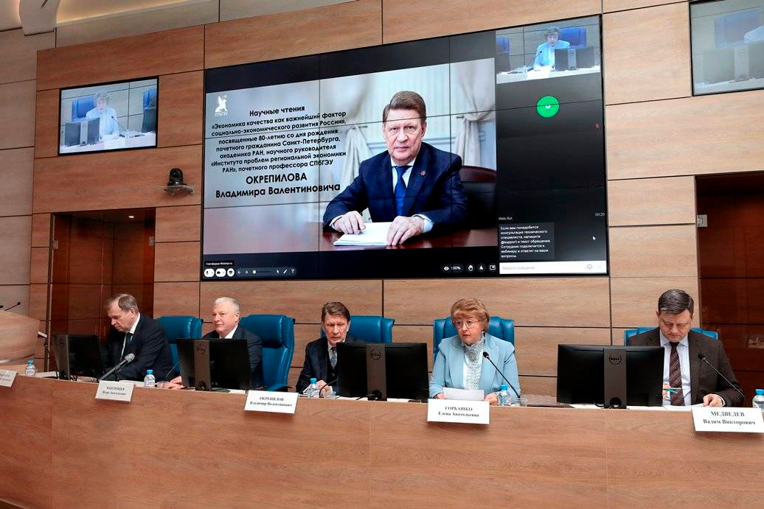
GRB: 2/135/143 #02878F
Международная научно-практическая конференция «Национальные концепции качества»
GRB: 100/47/143 #642F8F
Проводится с 2010 года
Включает :
Пленарное заседание в СПбГЭУ
Круглые столы в СПбГЭУ и зарубежном университете партнере
Молодежный день в СПбГЭУ с участием студентов и молодых ученых российских и зарубежных университетов
GRB: 38/38/38 #262626
Используйте представленную выше цветовую гамму

Slide 28
GRB: 2/135/143 #02878F
Концепция развития кафедры проектного менеджмента и управления качеством СПбГЭУ на период до 2029 года
GRB: 100/47/143 #642F8F
1
Повышение качества кадрового обеспечения
1.1. Повышение квалификации ППС и уровня академической мобильности преподавателей
1.2. Подготовка кадрового резерва, включая подготовку кандидатов и докторов наук из числа преподавателей до 39 лет;
1.3. Участие ППС кафедры в формировании и реализации системы повышения квалификации HПР СПбГЭУ и вузов России и стран СНГ;
1.4. Активизация участия ППС, аспирантов и студентов кафедры в образовательных и научных конкурсах, олимпиадах.
GRB: 38/38/38 #262626
Используйте представленную выше цветовую гамму
2
2.1. Прохождение профессиональной общественной аккредитации магистерской программ «Проектный менеджмент и управление качеством»;
2.2. Развитие деловых контактов и связей с предприятиями и организациями-
2.3. Активизации сетевых форм реализации программ, разработка и реализация образовательных программ прикладного бакалавриата в интеграции с СПО;
2.4. Усиление междисциплинарного характера и гибкости образовательных программ на основе сотрудничества с другими кафедрами СПбГЭУ.
Повышение качества УМР
3
3.1. Развитие научных школ «Экономика и управление качеством» и «Менеджмент организации»;
3.2. Развитие научно-исследовательского сотрудничества с ведущими отечественными и зарубежными университетами, бизнес- школами, предприятиями;
3.3 Выполнение научно-исследовательских работ по хоздоговорной и госбюджетной тематике;
3.5. Организация и проведение международных и всероссийских конференций и семинаров,;
3.6. Активизация публикационной активности преподавателей, студентов и аспирантов кафедры, в том числе журналах, рекомендуемых ВАК;
3.7. Вовлечение студентов и аспирантов к научно-исследовательской деятельности кафедры.
Повышение качества НИР
4
Активизация профориентационной и социально-воспитательной работы
4.,1. Встречи с известными учеными и представителями реального сектора экономики-выпускниками кафедры;
4.2. Активизация поддержки талантливых и способных студентов, включая участие в грантовых и стипендиальных программах, олимпиадах;
4.3. Организация мероприятий, направленных на реализацию креативного потенциала молодёжи;

Slide 29
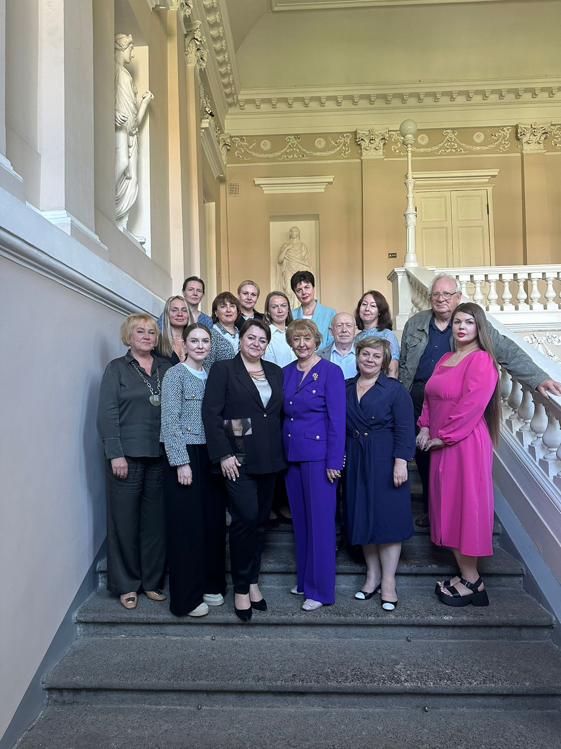
GRB: 2/135/143 #02878F
Кафедра проектного менеджмента и управления качеством
GRB: 100/47/143 #642F8F
GRB: 38/38/38 #262626
Используйте представленную выше цветовую гамму
Спасибо за внимание!
«Значит мы в начале славных дел»
Е.А. Горбашко

Slide 30
Контакты
Санкт-Петербург, наб. канала Грибоедова, д. 30-32, литер А, ауд. 2029 тел.: +7 (812) 310-22-09, доб. 3602
dept.keik@unecon.ru
UNECON.RU

